Slide 1
Що я знаю про Україну
З Україною в серці

Slide 2
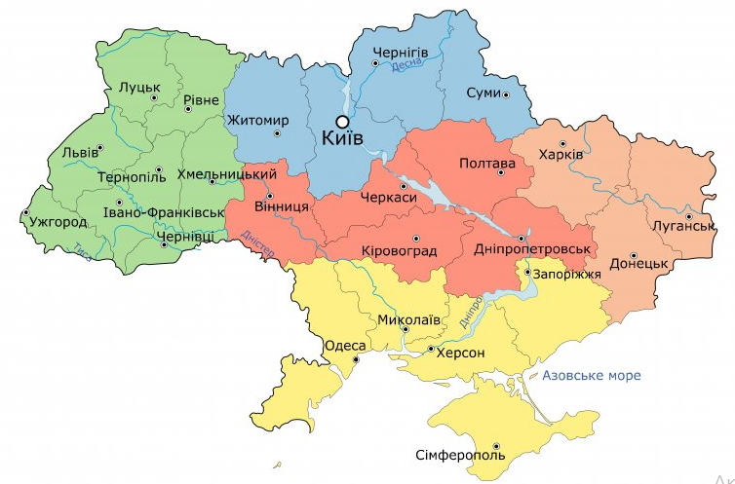
Україна
Столиця – місто Київ
Україна в цифрах
Історія держави
Символи України

Slide 3
Україна в цифрах
Територія
  Площа – 603 628 км²
  Протяжність кордону – 6992,982 км
  Довжина морської ділянки кордону – 1355 км
Населення
  Мешканців – 43,79 мільйона
  Густота – 75 осіб/км²

Slide 4
Історія держави. Давні часи
Русь – 882 рік
Галицько-Волинське князівство – 1199 рік
Велике князівство Литовське – 1362 рік
Військо Запорозьке – 1648 рік

Slide 5
Сучасна історія України
Утворення УНР – 20 листопада 1917
Незалежність УНР – 22 січня 1918
Утворення ЗУНР – 1 листопада 1918
Акт злуки – 22 січня 1919
Акт проголошення незалежності України – 24 серпня 1991

Slide 6


Державні символи
Герб
Прапор
Гімн

Slide 7

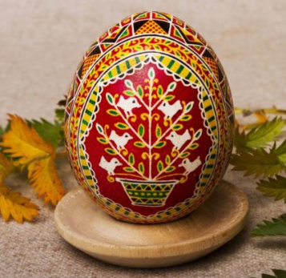
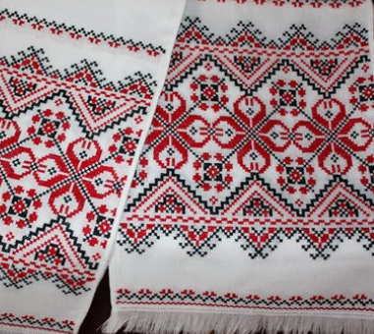
Народні символи
Калина
Писанка
Рушник

